Slide 1
Chi tung Meow poong!!

Slide 2
สมาชิก
นาย กาญจน์ นพวิง 59010099
นาย ฉัตรชัย แซ่ตัน 59010240
นาย ณัชพล แซ่แต้ 59010395
นางสาว นันทิกานต์ อาวะกุลพาณิชย์ 59010724

Slide 3
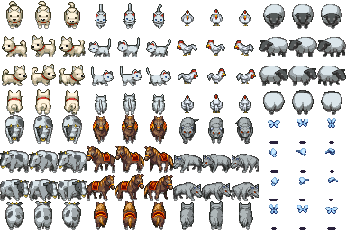
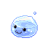


Characters

Slide 4
Controller
Player 1
A,S,W,D ในการควบคุม
Spacebar ในการวางระเบิด
PLAYER 2
ลูกศรในการควบคุม
LeftClick ในการวางระเบิด

Slide 5
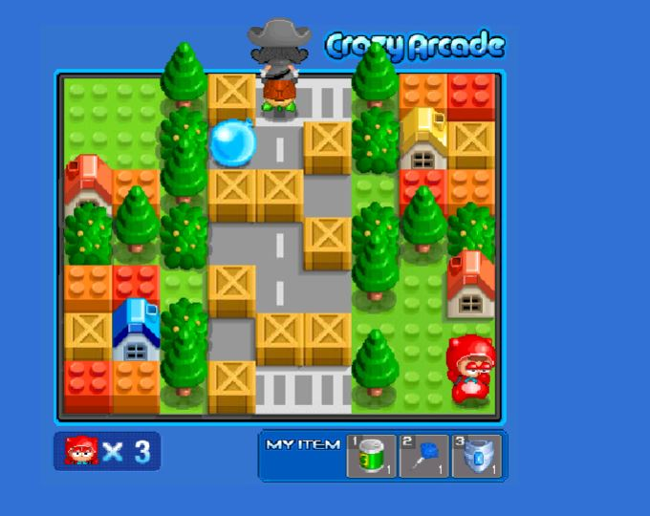

Slide 6
Item
เพิ่มความเร็วการเดิน
เพิ่มจำนวนระเบิด
เพิ่มระยะระเบิด
เตะรระเบิด
ได้รับเกราะป้องกัน

Slide 7
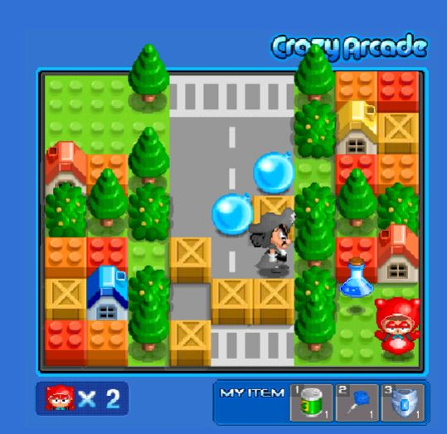

Slide 8
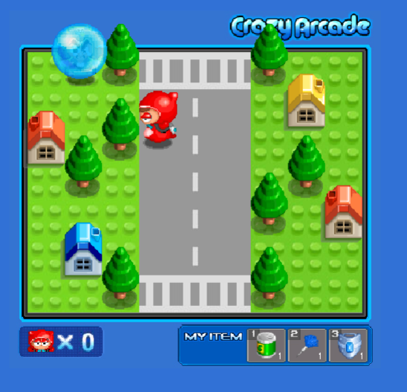

Slide 9
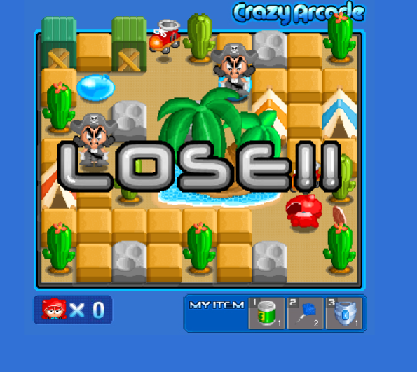

Slide 10
Game
Buff
Control
Utility
Object
PlayerObj
MapObj
Input
Collision
System
Sound
Timeline
Random
etc

Slide 11
UML

